Slide 1
Опустынивание и деградация земель
Выполнили студенты гр. Г-31: Восарева А., Павленок В.

Slide 2
По Б.Г. Розанову (1984), опустынивание – это процесс необратимого изменения почвы и растительности и снижения биологической продуктивности, который в экстремальных случаях может привести к полному разрушению биосферного потенциала и превращению территории в пустыню.

Slide 3
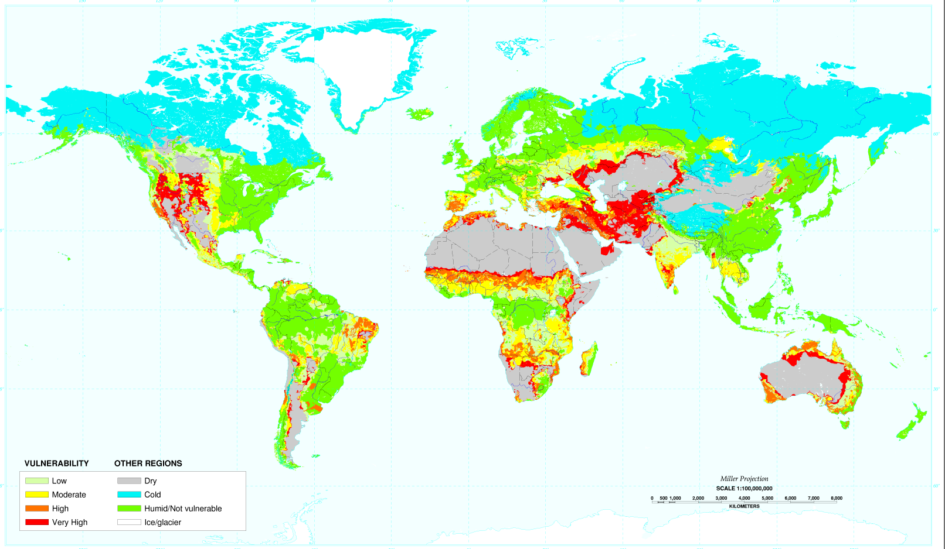
Карта опустынивания Земли

Slide 4
Типы опустынивания:
Засоление почв
Обезлесивание (дефорестизация)
Деградация угодий (и пастбищ)
Осушение дна моря и водоемов

Slide 5
Причины опустынивания:
Дефицит воды
Засуха
Аридизация климата
Вырубка леса
Перепас скота
Биологическая гибель
Недостаток дренированности
Снижение уровня грунтовых вод

Slide 6
Опустынивание получило распространение в РФ и соседних странах СНГ. В Калмыкии вторичные пустыни сменили степи на огромных площадях в результате выпаса поголовья овец, которое во много раз превышало пастибщную емкость естественных кормовых угодий.
В Астраханской области "лунные пейзажи" окружили районы добычи газа. В Туркмении в 100-километровой зоне вдоль Каракумского канала, имеющего протяженность свыше 1000 км, произошло вторичное засоление почв, и образовались бесплодные пустыни. Свыше 2,5 млн. га мертвых пустынь, практически лишенных растительности, возникло при уменьшении площади Аральского моря.

Slide 7
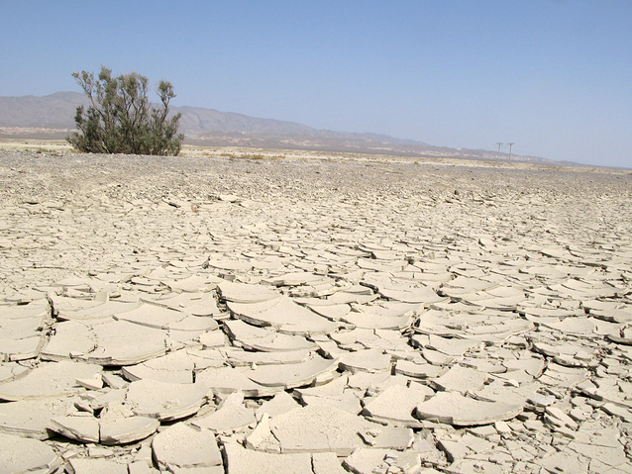
Каракумский канал

Slide 8
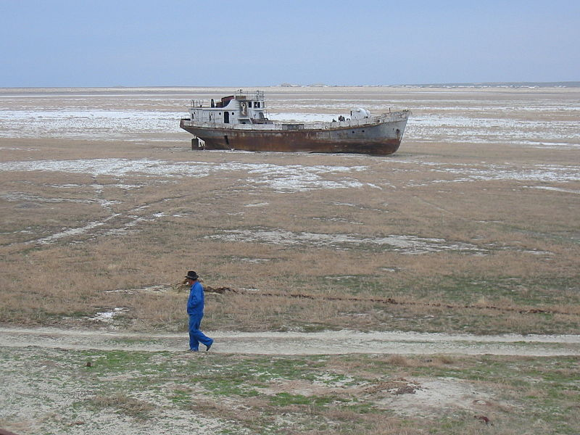
Одинокий корабль; Аральское море, Казахстан

Slide 9
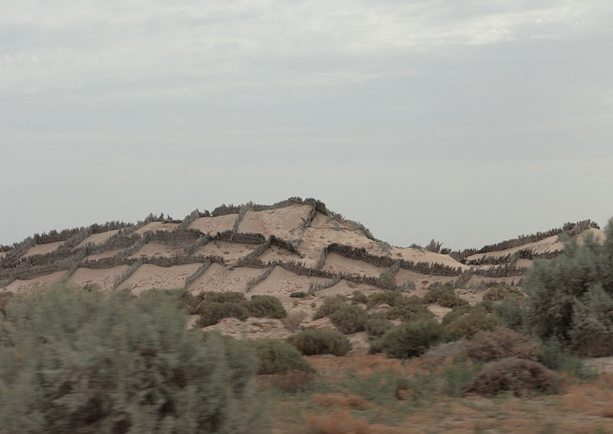
Противопесчаные заграждения из тростника в Северной Сахаре, Тунис

Slide 10
Экологические последствия
Последствия опустынивания в экологическом и экономическом отношении очень существенные и почти всегда отрицательные. Уменьшается производительность сельского хозяйства, сокращаются разнообразие видов и количество животных, что особенно в бедных странах приводит к ещё большей зависимости от природных ресурсов. Опустынивание ограничивает доступность элементарных услуг экосистемы и угрожает безопасности людей. Оно является важной помехой развитию, из-за чего Организация Объединённых Наций в 1995 году установила Всемирный день борьбы с опустыниванием и засухой, затем провозгласила 2006 год международным годом пустынь и опустынивания, а в дальнейшем обозначила период с января 2010 года по декабрь 2020 года Десятилетием ООН, посвящённым пустыням и борьбе с опустыниванием.

Slide 11
Деградация земель – снижение или потеря биологической и экономической продуктивности пахотных земель или пастбищ в результате землепользования. Характеризуется иссушением земли, увяданием растительности, снижением связанности почвы, в результате чего становится возможной быстрая ветровая эрозия и образование пылевых бурь. Опустынивание относится к труднокомпенсируемым последствиям климатических изменений, так как на восстановление одного условного сантиметра плодородного почвенного покрова уходит в аридной зоне в среднем от 70 до 150 лет.

Slide 12
Главной причиной, как правило, является человеческая деятельность – чрезмерная обработка пахотных земель, перевыпас скота, обезлесение и плохая ирригация. По данным Программы Организации Объединенных Наций по окружающей среде, деградации подвергается треть поверхности Земли, что, соответственно, влияет на жизнь более 1 млрд. человек более чем в 100 странах. Особой опасности подвергаются страны к югу от Сахары, где на долю пустынь или полупустынь приходится 66 процентов земли.

Slide 13
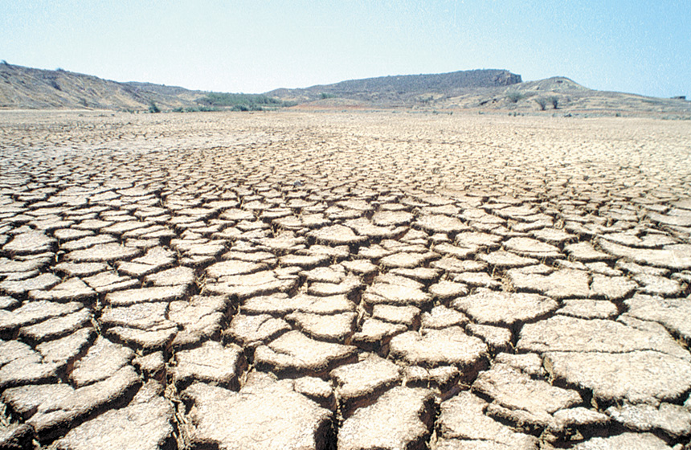
Подвергшиеся деградации районы можно обнаружить и в большинстве стран, и яркими примерами в этом отношении являются Африка, Индия, Исламская Республика Иран, Китай, Монголия и Пакистан, подвергшиеся эрозии крутые склоны горных районов Непала.

Slide 14
Порядка 65 % земельного фонда Западной Азии – это засушливые земли, которые подвержены процессам деградации и опустынивания, а также в зоне риска опустынивания состоят Индонезия и Камбоджа, Китай, страны Латинской Америки и Карибского бассейна, Аргентина, Куба, Мексика и Перу, в которых расположены обширные засушливые районы.

Slide 15
Вследствие роста населения, развития индустрии, урбанизации, преобразующей природу деятельности человека и, в частности, повышения продуктивности сельскохозяйственного производства наблюдается непрерывное сокращение сельскохозяйственных площадей на поверхности земли. Сокращение фонда продуктивных земель планеты происходит также в процессе опустынивания – развития пустынных зон вследствие естественных процессов, в которых в значительной степени повинен человек.

Slide 16
Борьба с опустыниванием
Решению этой проблемы посвящена Конвенция по борьбе с опустыниванием в тех странах, которые испытывают серьезную засуху и/или опустынивание, особенно в Африке (1994 год). Главное внимание в ней уделяется улучшению плодородия и восстановлению почв, а также охране и рациональному использованию земли и водных ресурсов. В ней подчеркивается значение создания благоприятной окружающей среды для местных жителей, которая помогает им бороться с истощением почвы. Она также содержит критерии разработки пострадавшими странами национальных программ действий и отводит беспрецедентную роль НПО в разработке и осуществлении программ действий. Договор, который подписали 192 страны, вступил в силу в 1996 году

Slide 17
Спасибо за внимание

